Slide 1
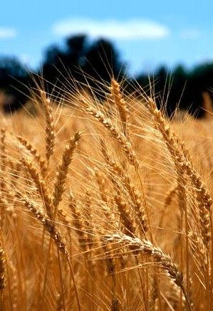
Семейно – групповой проект
«Его величество хлеб»
МДОУ № 27 «Микки-Маус»
средняя группа

Slide 2
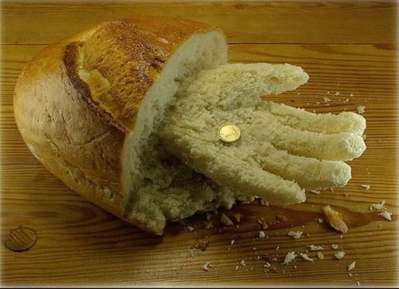
Проблема: Дети не умеют бережно относиться к хлебу

Slide 3
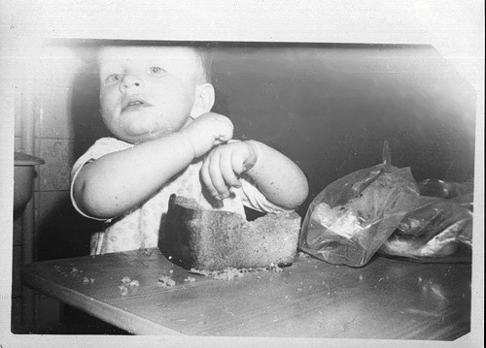
Причина: Родители не воспитывают у детей бережного отношения к хлебу

Slide 4
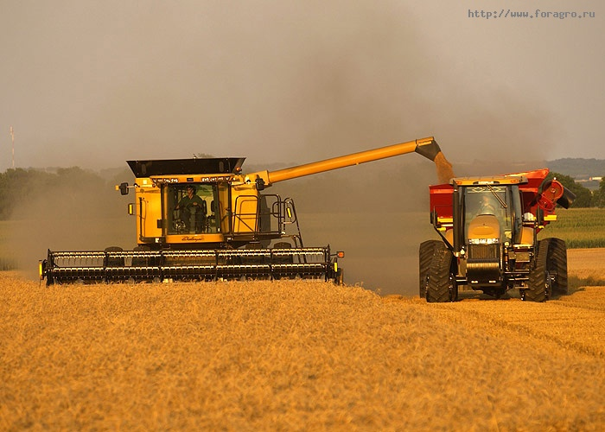
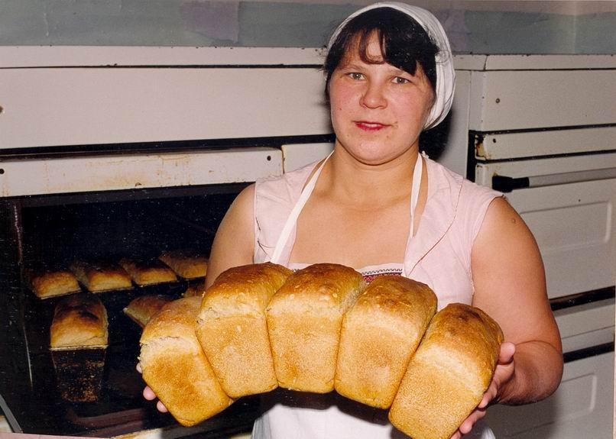
Цель: Воспитание у детей бережного отношения к хлебу и уважения к людям, которые его растят и выпекают

Slide 5
Задачи проекта:
1. Довести до участников важность данной проблемы.
2.Познакомить детей с тем, как выращивают хлеб.
3. Донести до сознания детей, что хлеб – это итог большой работы многих людей.
4. Воспитывать бережное отношение к хлебу.

Slide 6
Как решать ? Что делать?
1.обсудить проблему с детьми и родителями
2. Составить перспективный план
3. Привлечь детей и родителей к проведению мероприятий
4. Подобрать иллюстративный материал
5. Подобрать методическую и художественную литературу
6. Разработать памятки и рекомендации для родителей

Slide 7
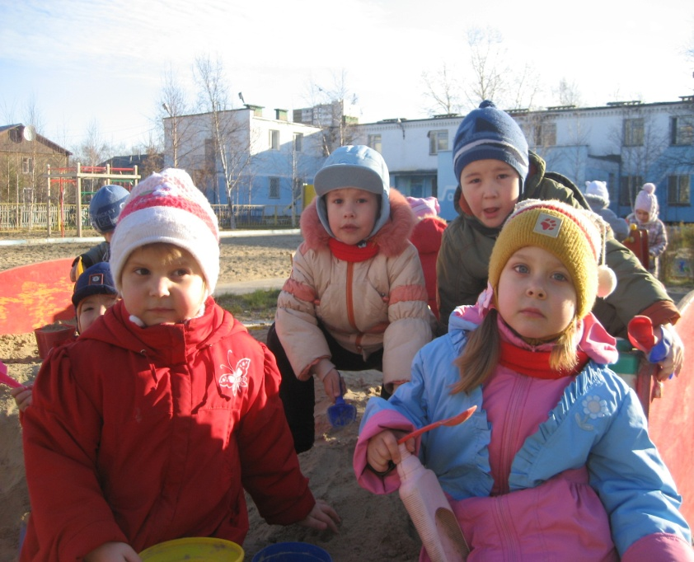
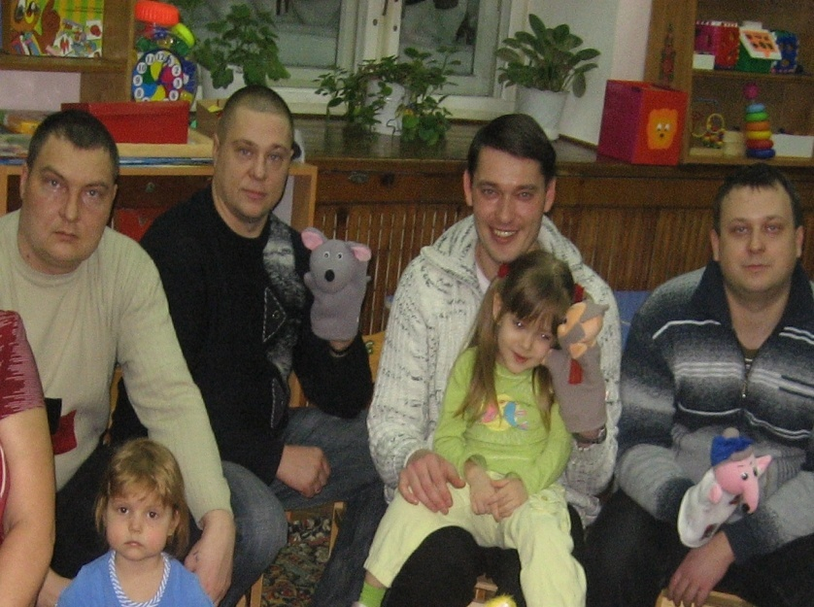
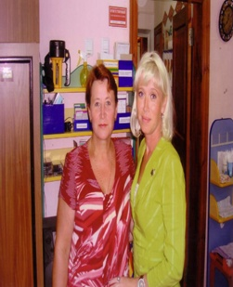

Slide 8
Вид проекта - познавательный
Тип проекта - краткосрочный
Продолжительность проекта:
1 неделя
2 неделя
3 неделя
4 неделя
1 месяц

Slide 9
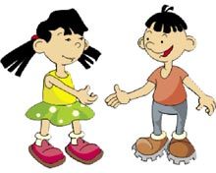

1-я неделя
Работа с детьми
Беседа с детьми на тему «Как выращивают хлеб» Рассматривание иллюстраций, загадки о хлебе.
Работа с родителями
Консультация
«Цена хлеба»

Slide 10
2-я неделя
Работа с детьми
Заучивание стихотворения
«Любим хлебушек душистый»
Рассматривание колоска
Работа с родителями
Познавательная игра
«Хлеб всему голова»

Slide 11
3-я неделя
Работа с детьми
Чтение сказки «Колосок»
Пословицы и поговорки о хлебе
Работа с родителями
Дидактическая игра
«Кладезь мудрости»
Заполнение анкет

Slide 12
4-я неделя
Работа с детьми
Инсценировка сказки «Колосок»
Работа с родителями
Практикум для родителей поделки из солёного теста для игры в «Продуктовый магазин»

Slide 13

ОЖИДАЕМЫЙ
РЕЗУЛЬТАТ

Slide 14
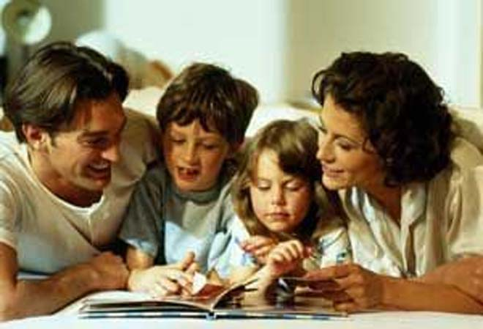
Участники проекта познакомились с важностью
проблемы
1

Slide 15
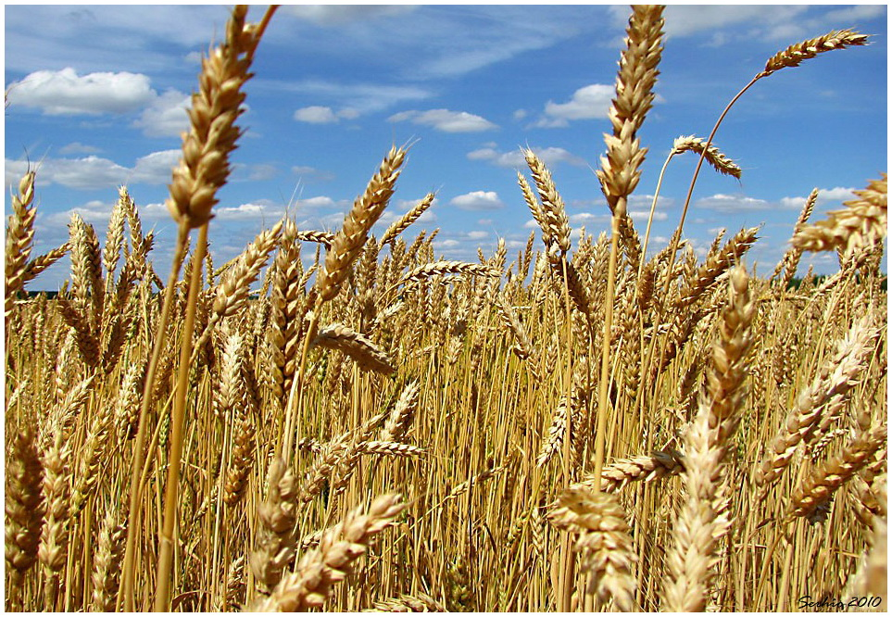
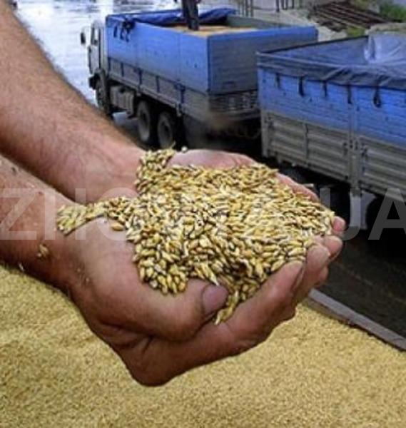
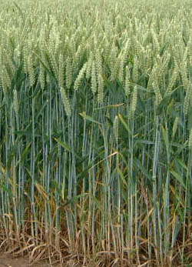
2
Детей познакомили
с тем как выращивают хлеб

Slide 16
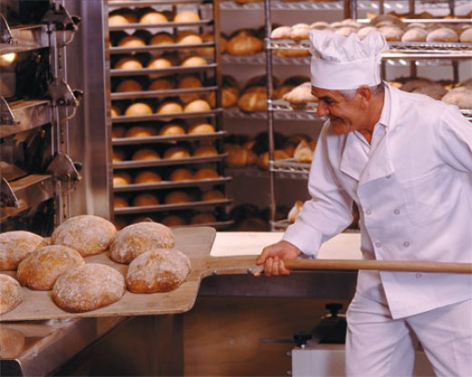
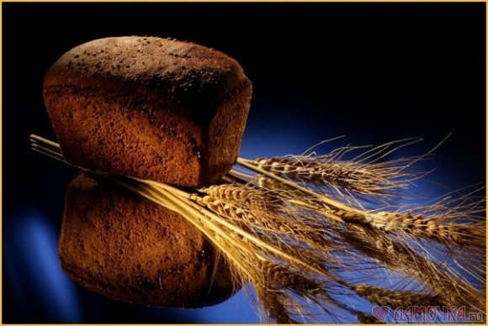
Дети узнали, что хлеб – это итог большой работы
3

Slide 17
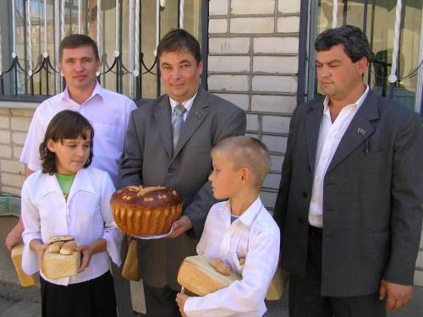
4
Дети получили знания и навык бережного отношения к хлебу
Родители получили удовлетворенность от общения с
ребёнком и детьми группы

Slide 18
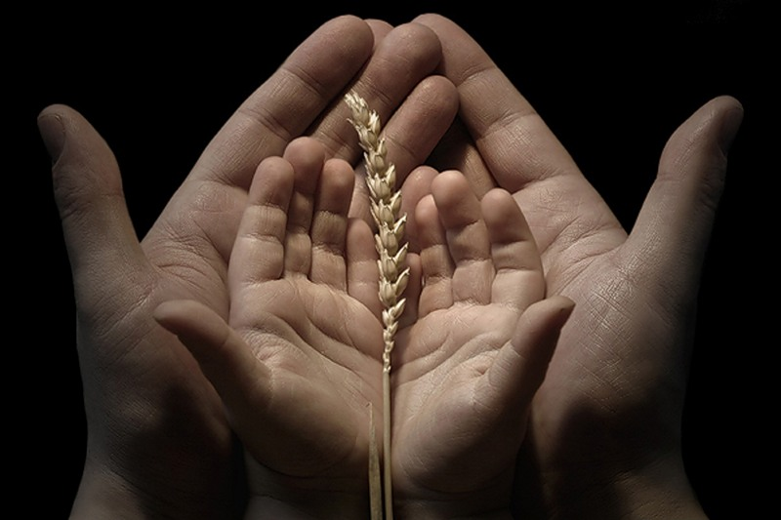
Спасибо за внимание!

